Slide 1
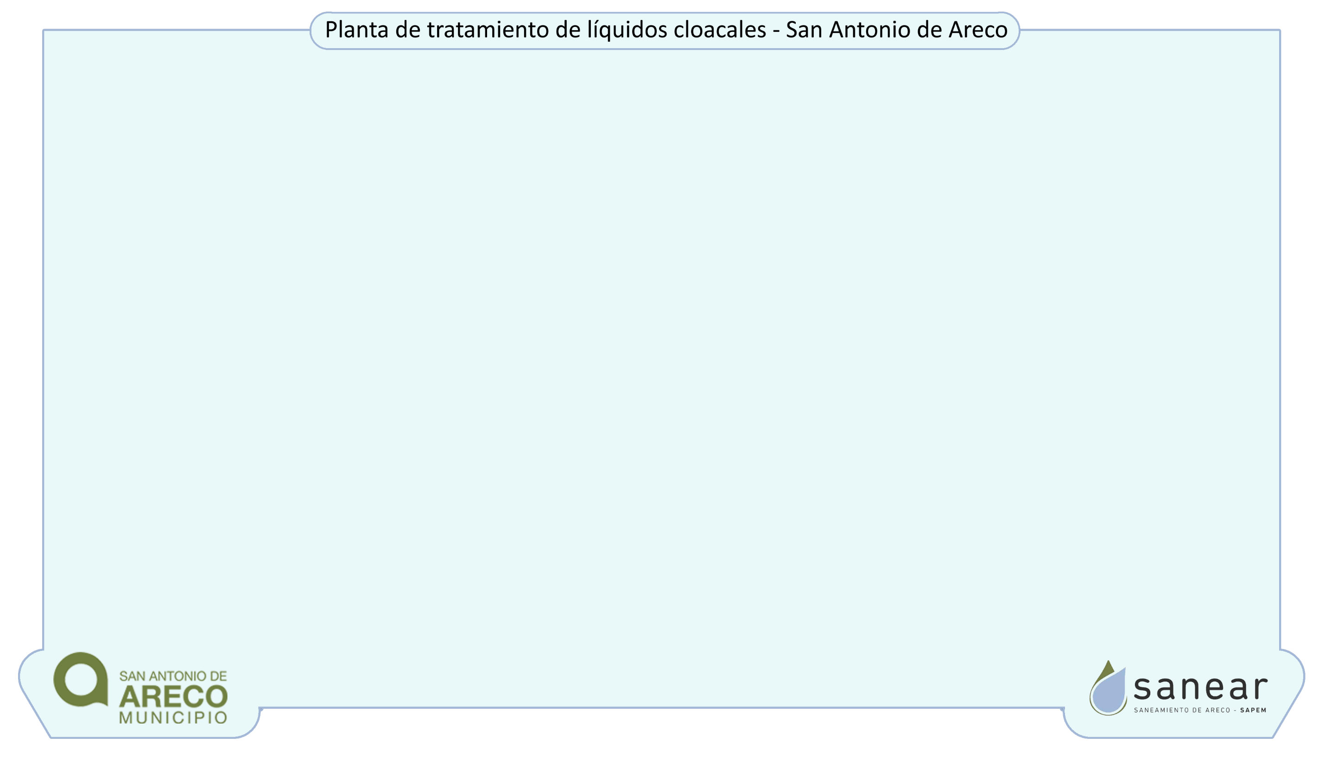
CONSULTA PÚBLICA

Slide 2
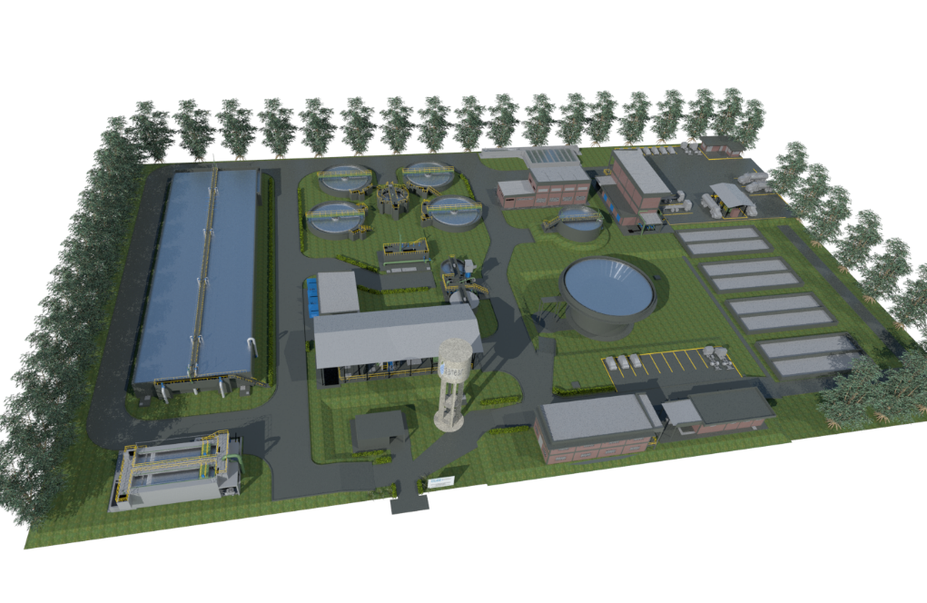
Proyecto de ampliación de la planta de tratamiento de líquidos cloacales de la ciudad de San Antonio de Areco

Slide 3
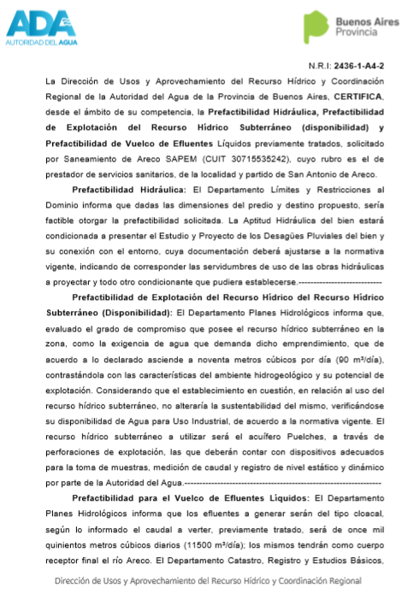
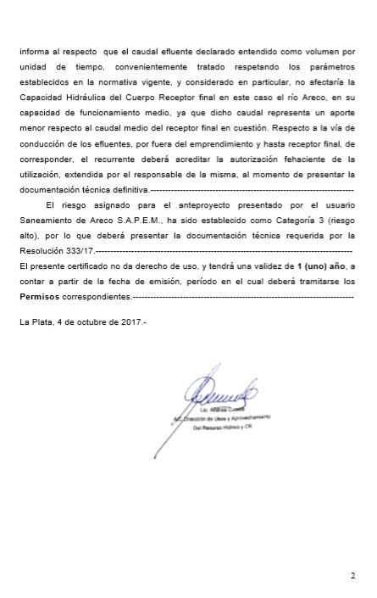
Prefactibilidad del ADA
Prefactibilidad hidráulica, de explotación del recurso hídrico y subterráneo y para el vuelco de efluentes líquidos.

Slide 4
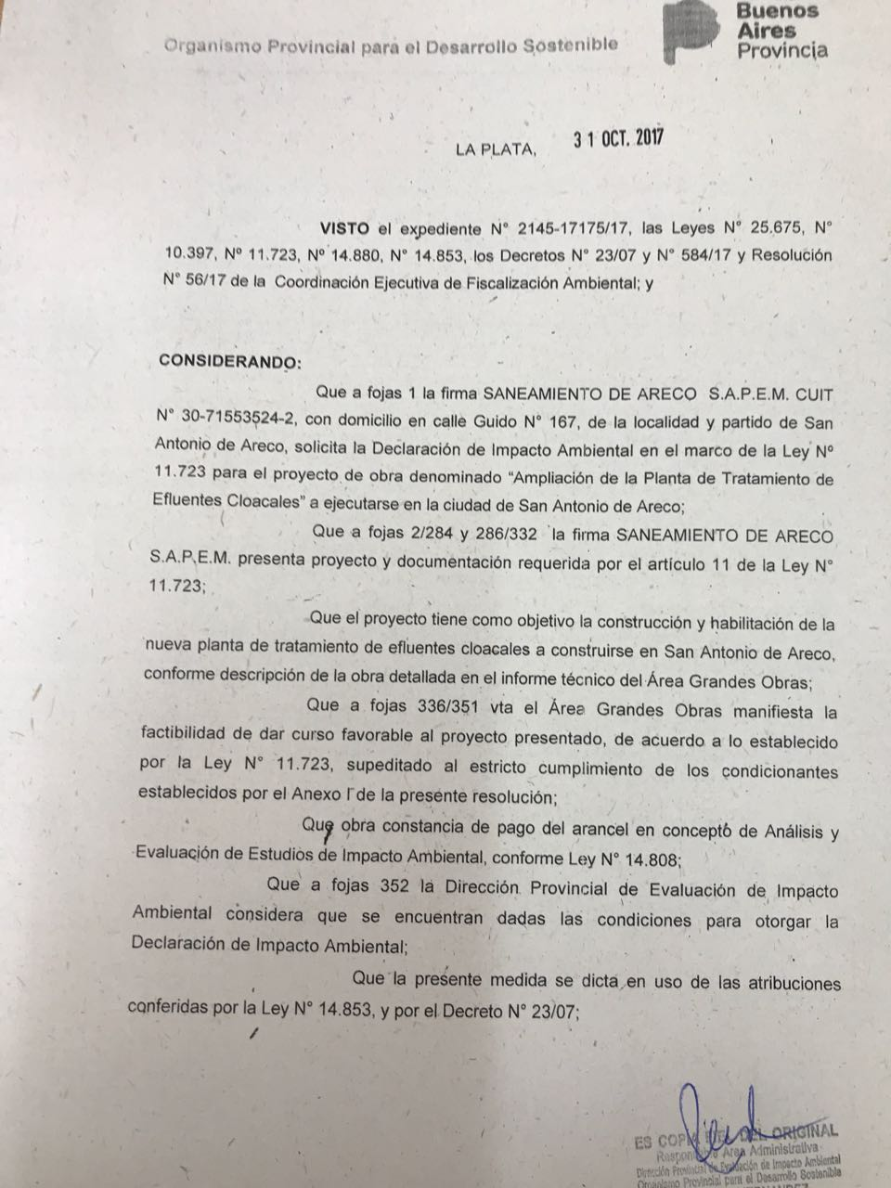
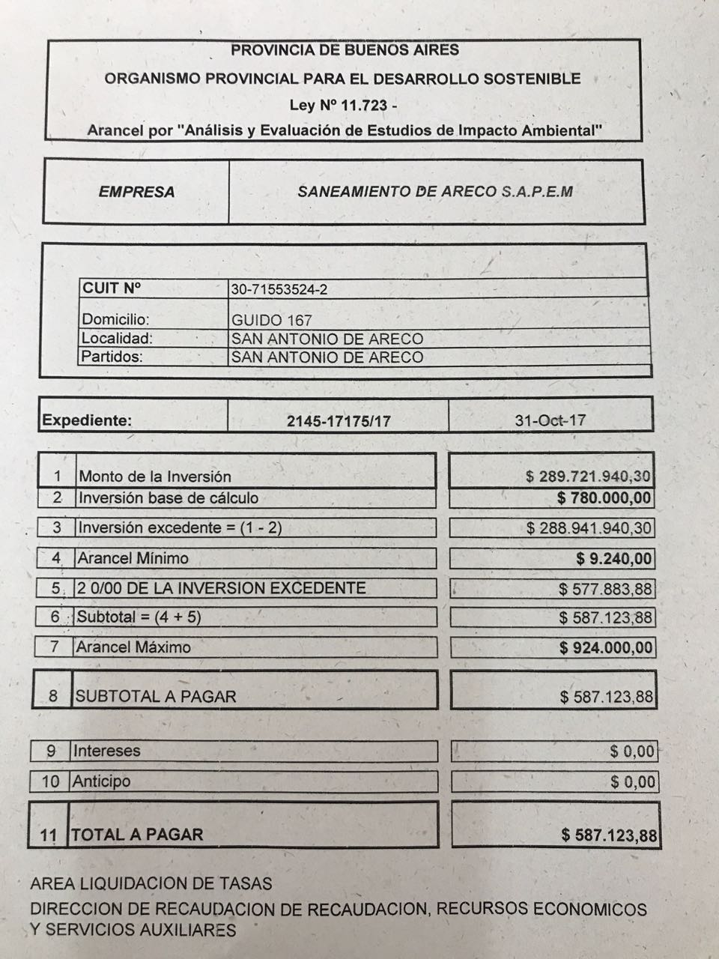
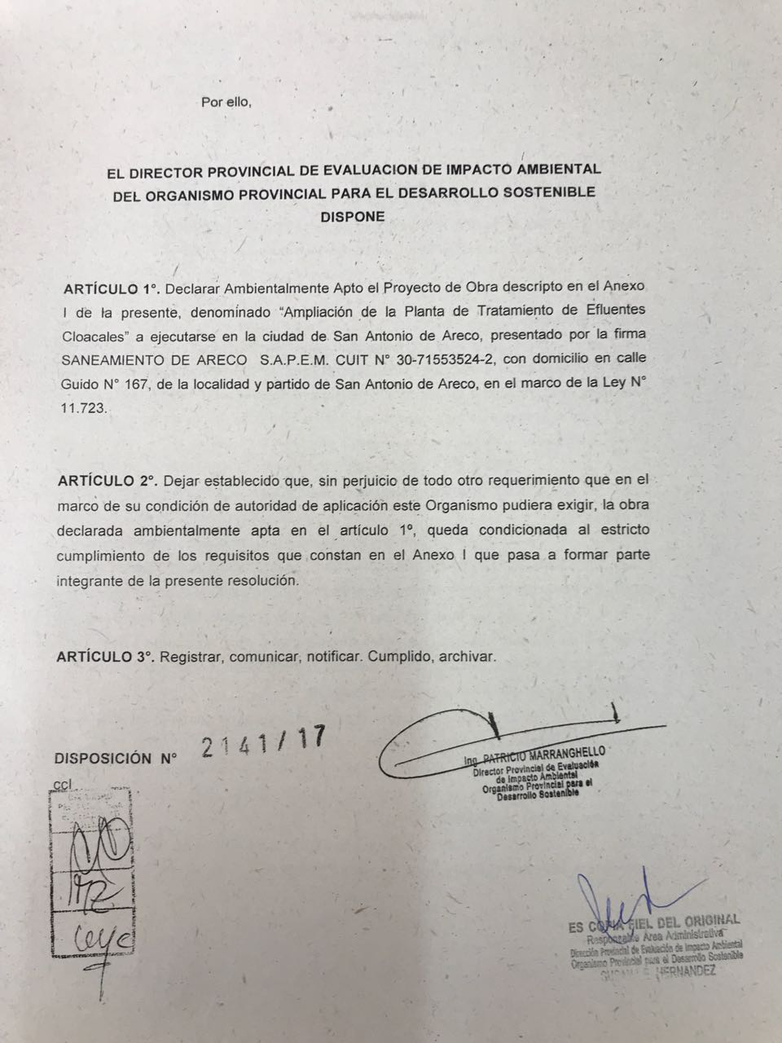
Declaración de aptitud ambiental OPDS

Slide 5
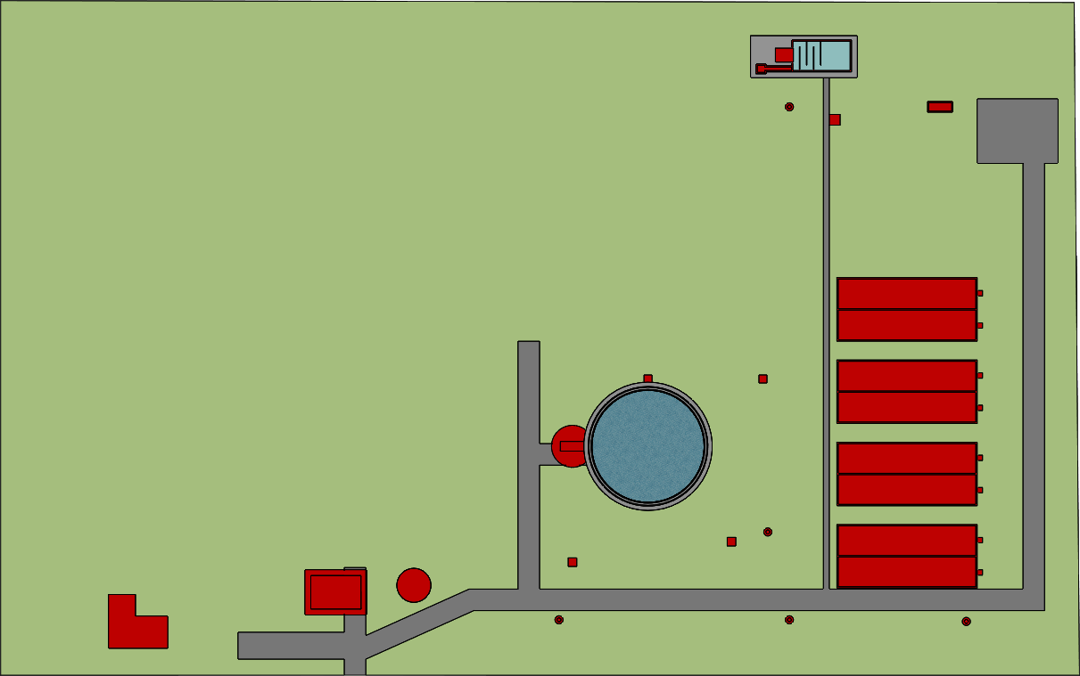
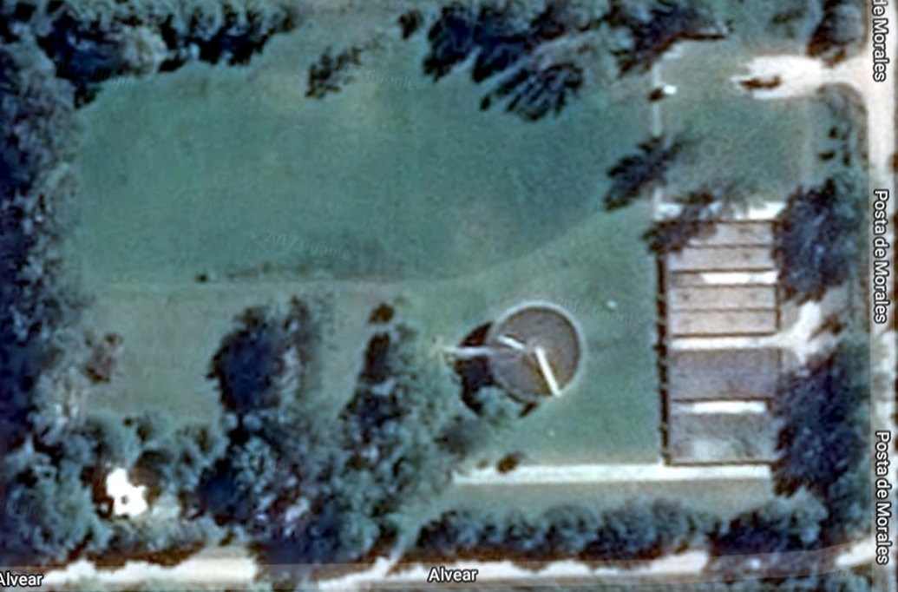
Planta de tratamiento actual

Slide 6
Planta de tratamiento actual
Cámara de cloración
Descarga de camiones
Ingreso de camiones
Tanque Imhoff
Playas de secado
Pozo de bombeo
Tanque de agua
Casa
Oficina
Cámara de ingreso
Cámaras de distribución
Ingreso de personal

Slide 7
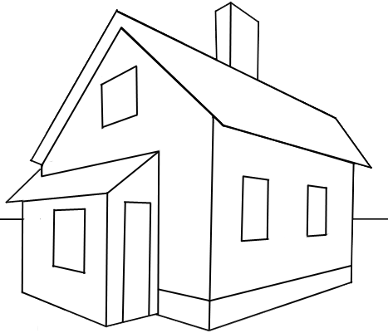
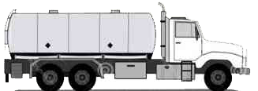
Descarga a Río Areco
Proceso actual
Cámara de cloración
Descarga de camiones
Clarificado
Red cloacal
Tanque Imhoff
Playas de secado
Pozo de bombeo
Lodos
Disposición final
Cámara de ingreso

Slide 8
Características del proceso actual
Caudal tratado: 180-270 m3/h
DBO5 de salida: 43 mg/l aprox. (límite ADA: 50 mg/l)
Población servida: 15.000 habitantes

Slide 9
Problemáticas de la planta actual
No cuenta con la capacidad de tratar el efluente proveniente de la red cloacal que se está instalando.
Crecidas del río disminuye la capacidad de descarga y bypass.
Ha habido inundaciones de hasta 1 m en el predio que imposibilitan el funcionamiento de la planta.

Slide 10
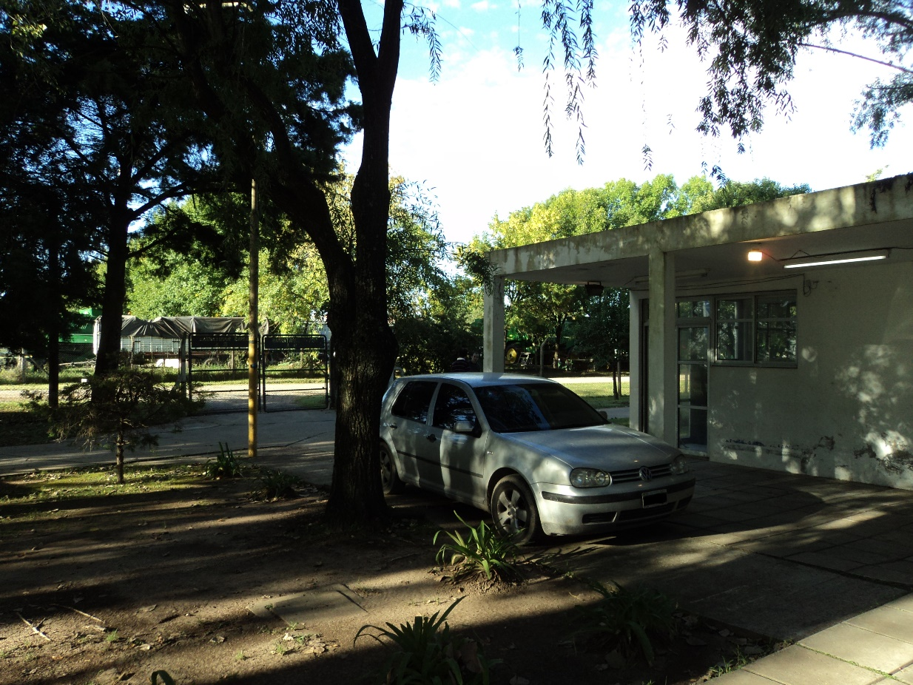
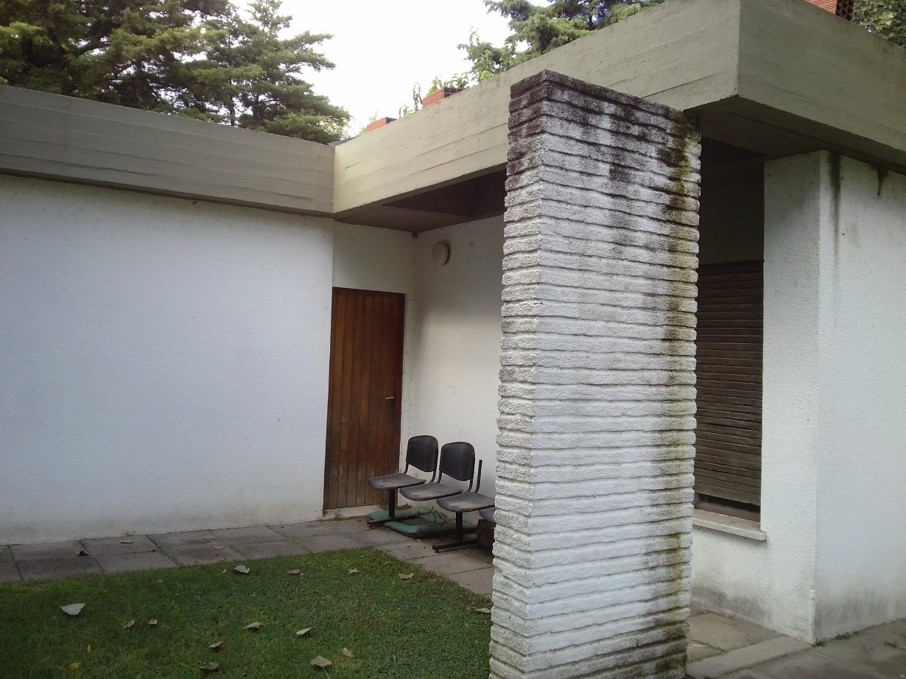
Fotos de la planta actual
Casa a demoler
Oficina
Ingreso de personal

Slide 11
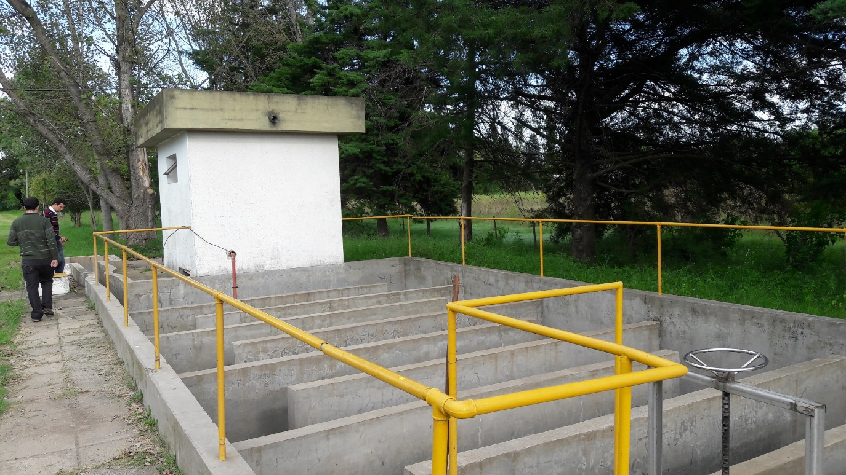
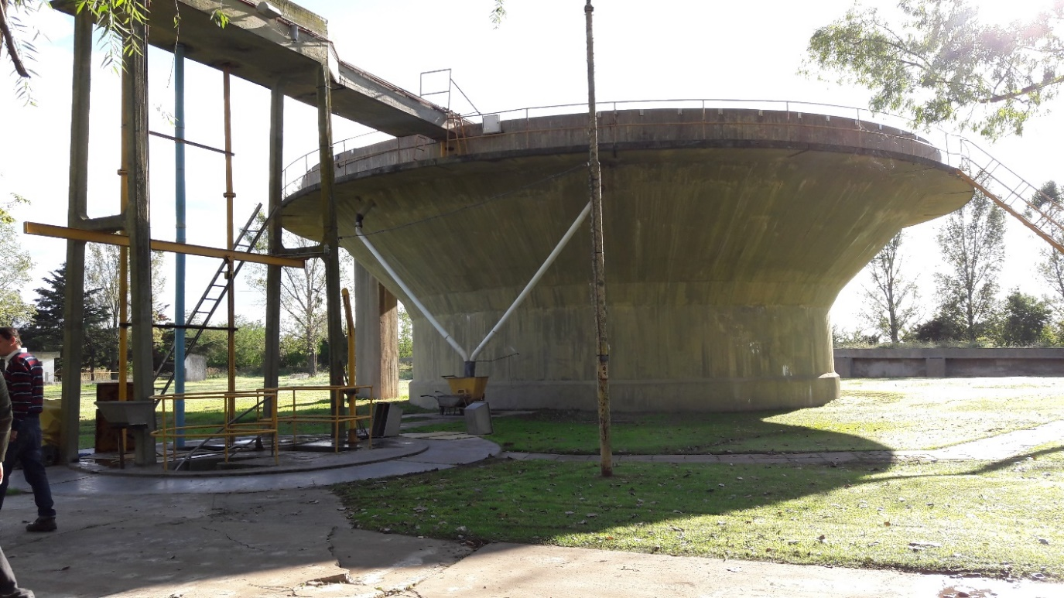
Fotos de la planta actual
Cámara de cloración
Tanque Imhoff

Slide 12
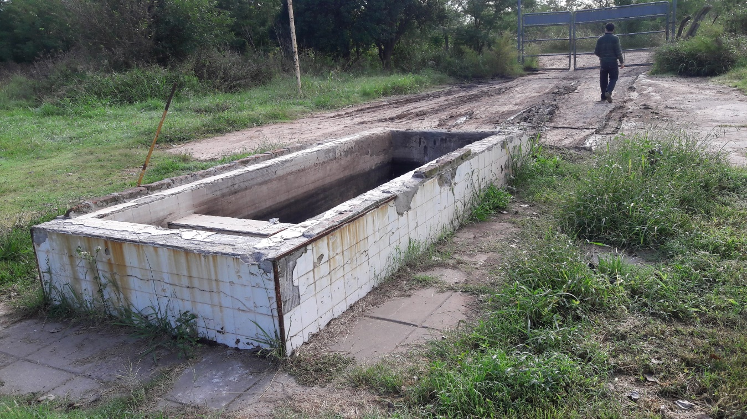
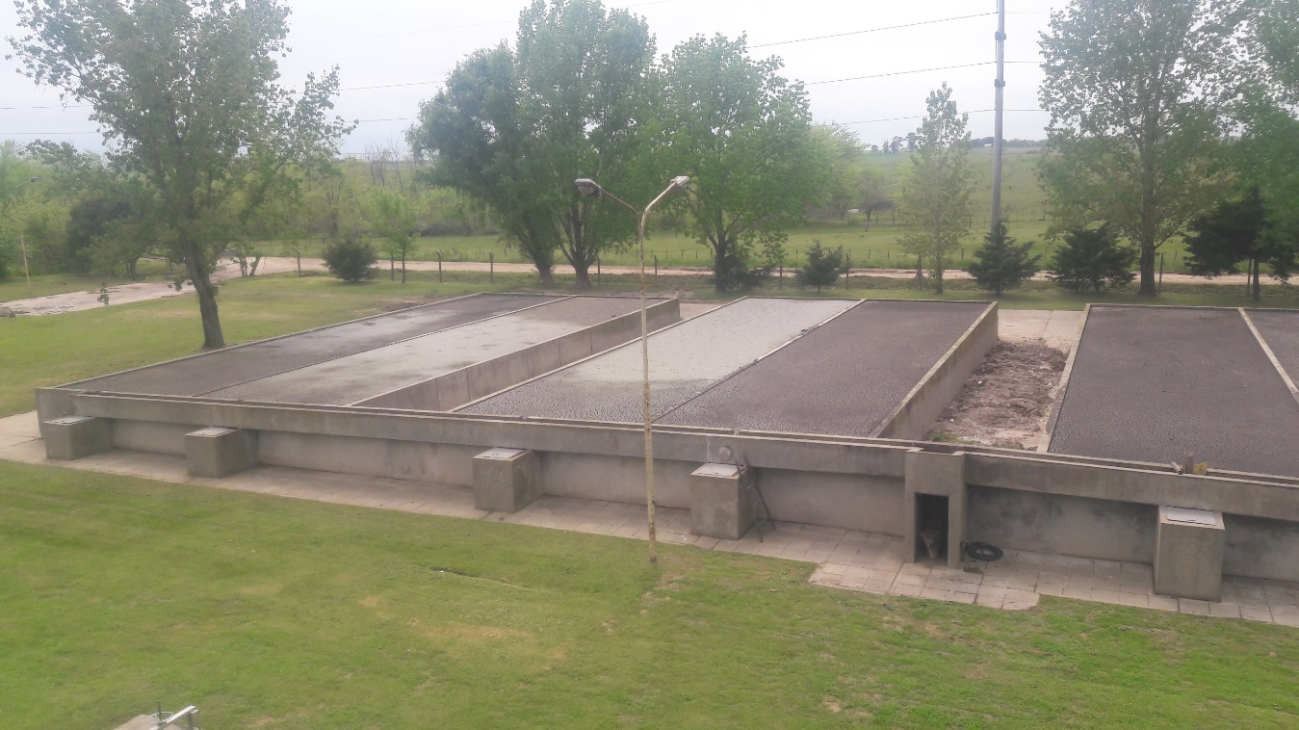
Fotos de la planta actual
Ingreso de camiones
Playas de secado
Descarga de camiones

Slide 13
PROYECTO DE AMPLIACIÓN DE LA PLANTA DE TRATAMIENTO DE LÍQUIDOS CLOACALES DE LA CIUDAD DE SAN ANTONIO DE ARECO

Slide 14
Objetivos
El objetivo principal del proyecto es cubrir la demanda actual y futura del tratamiento de líquido cloacal de la ciudad de San Antonio de Areco, Villa Lía, barrios Altos de Areco y Prado.
Metas
Aumentar el tratamiento de efluentes al de 40.000 habitantes.
Reducir la DBO5 de descarga a 15 mg/l
Construir el sistema de tratamiento de líquidos cloacales para un período de 20 años.
Acondicionar los lodos generador para su uso y disposición final.
Posibilitar el funcionamiento de la planta en caso de inundación o crecida de río.

Slide 15
Adaptación de las unidades existentes al nuevo proceso. Demolición de las unidades a reemplazar.
Remodelación
Proyecto
Extender la capacidad de la planta a 40.000 habitantes para cubrir la demanda por los próximos 20 años.
Construcción de cañería de descarga al Río Areco.
Ampliación
Presupuesto oficial: $289.600.077,31

Slide 16
Demolición de cámara de cloración.
Demolición de casa vieja.
Demolición de cámaras de drenaje.
Reubicación de cañerías.
Modificación de cañería de descarga.
Demolición de cámara de descarga de camiones.
Modificación de descarga del tanque Imhoff.
Construcción de rampas en playa de secado.
Remodelación
Presupuesto oficial: $1.924.602,63

Slide 17
Cámara de ingreso y bypass
Estación de bombeo
Desarenador y desengrasador
Cámara de aireación
Cámara de reparto
Cuatro (4) clarificadores
Cámara de cloración
Cámara de recirculación de lodos y sobrenadantes
Espesador de lodos
Almacenador de lodos
Sala de deshidratación de lodos
Sala de soplantes
Edificaciones: Oficinas administrativas, portería, taller, sala eléctrica
Ampliación
Presupuesto oficial: $284.841.929,33

Slide 18
Ampliación de la descarga al Río Areco mediante la instalación de una cañería en paralelo a la actual y construcción de cámaras de inspección.
Ampliación
Presupuesto oficial: $2.833.545,35

Slide 19
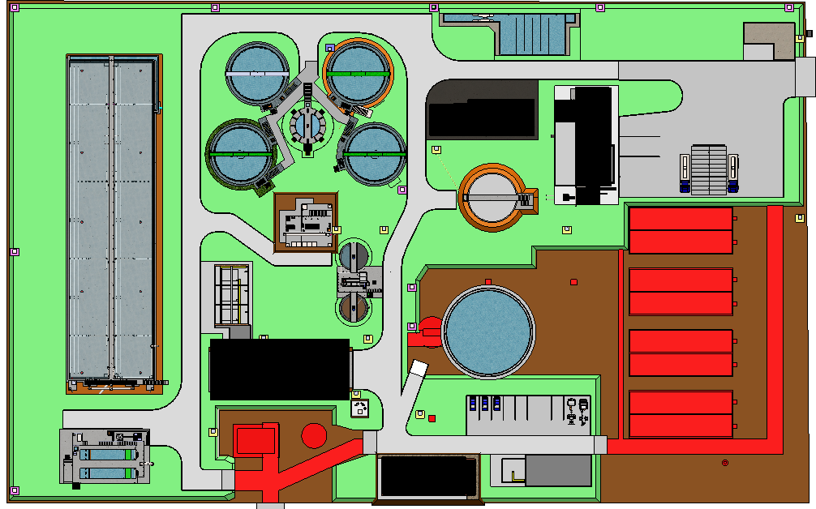
Ampliación de la planta
Cámara de cloración
clarificadores
Ingreso de camiones
Cámara de reparto
Cámara de aireación
Descarga de camiones
Cámara de recirculación de lodos
Deshidratación
Almacenador de lodos
Espesador de lodos
Oficina
Cámara de ingreso
Desarenador
Ingreso de personal

Slide 20
Circuito de descarga de camiones atmosférico
Ingreso de camiones
Descarga de camiones
(Desarenado)
Playas de secado
Efluente semitratado
Lodos
Cámara de ingreso
(A proceso nuevo)
Tanque Imohff
Disposición final

Slide 21
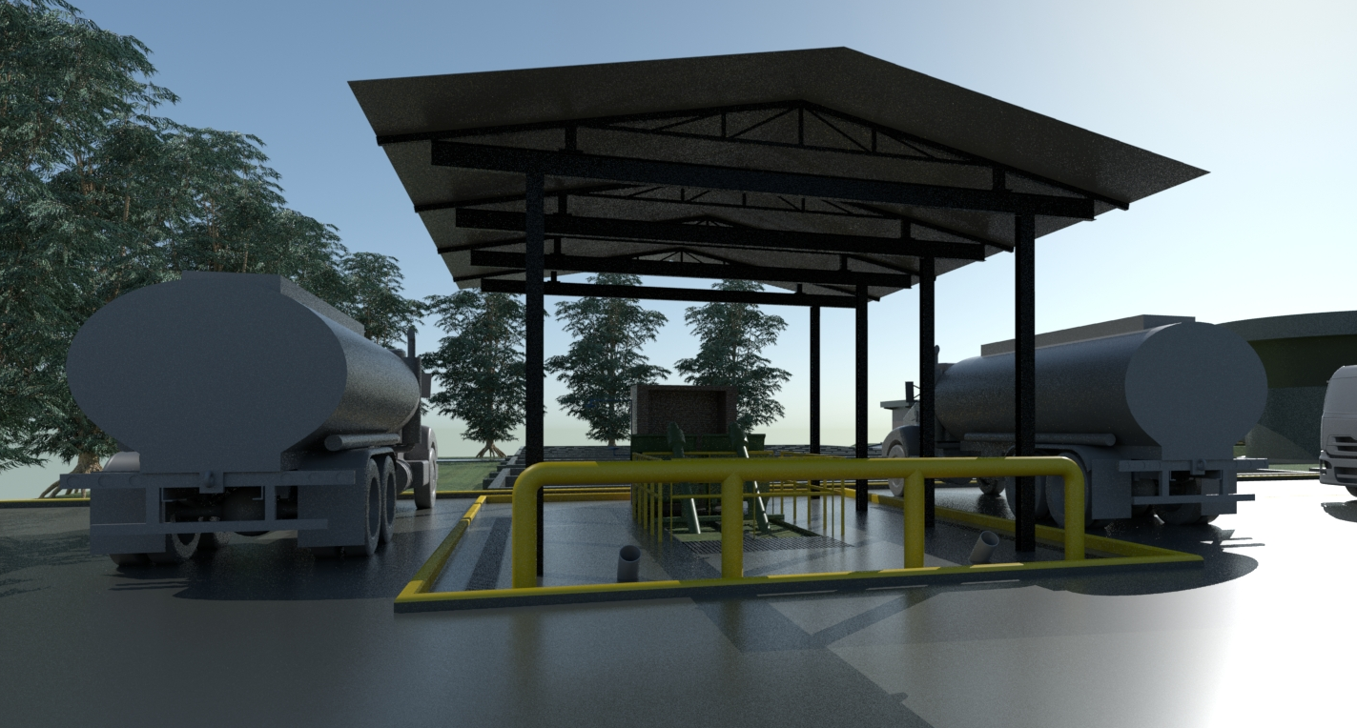
Circuito de descarga de camiones atmosférico
Descarga de camiones nueva

Slide 22
Circuito de descarga de camiones atmosférico
Construcción de cámara de descarga de camiones atmosféricos.
Pretratamiento del afluente mediante desarenado para mejorar el proceso en el tanque Imhoff.
Utilización del tanque Imhoff y playas de secado actuales.
Construcción de rampa de acceso a las playas de secado para disminuir costos de extracción de lodos.
Disposición final de lodos en el CEAMSE.

Slide 23
Circuito de tratamiento principal
Descarga a río
Cámara de cloración
Clarificadores
Cámara de aireación
Red cloacal actual
Estación de bombeo
Desarenador
Cámara de ingreso
Red cloacal nueva

Slide 24
Circuito de tratamiento principal
Caudal medio a tratar: 483 m3/h
Caudal pico a tratar: 945 m3/h
DBO5 de ingreso: 2405 Tn/día
DBO5 de salida: 15 mg/l

Slide 25
Circuito de tratamiento principal
Clarificadores
Cámara de aireación
Deshidratación
Extracción de lodos de clarificadores
Disposición final
Cámara de lodos
Recirculación
Almacenador de lodos
Espesador de lodos

Slide 26
Circuito de tratamiento de lodos
Caudal de lodos a tratar: 16 m3/h
Porcentaje de sequedad: 20%
Disposición final de lodos en el CEAMSE.

Slide 27
Evaluación de impacto ambiental
Flujograma del estudio
Definición de factores ambientales y antrópicos
Definición de acciones representativas de construcción y operación
Definición de indicadores de ponderación: Signo, magnitud, alcance, persistencia
Análisis de los diferentes impactos mediante matriz de Leopold
Identificación de los impactos desfavorables y positivos más relevantes
Proposición de medidas de mitigación de impactos desfavorables

Slide 28
Impactos desfavorables y medidas de mitigación
ETAPA DE CONSTRUCCIÓN

Slide 29
Impactos desfavorables y medidas de mitigación
Medio físico – Aire
Impacto: Alteración de la calidad del aire
Acciones: Limpieza del terreno, implantación del obrador, excavaciones, movimiento de camiones, generación de emisiones gaseosas.
Medidas de mitigación:
Establecer plan de limpieza de obra, minimizando la dispersión de polvo por movimiento de maquinarias.
Establecer plan de mantenimiento preventivo de unidades de transporte (combustión adecuada).
Enrasar carga de camiones y colocar lona cobertora.
Riego de los acopios de tierra y escombros.
Cubrir con lonas materiales almacenados a granel.

Slide 30
Impactos desfavorables y medidas de mitigación
Medio natural – Suelo
Impacto: Alteración de la calidad del suelo
Acciones: Limpieza del terreno, implantación del obrador, excavaciones, generación de residuos asimilables a domiciliarios y no domiciliarios, acopio de materiales.
Medidas de mitigación:
Minimizar área de ocupación del obrador.
Minimizar el área del parque de maquinarias.
Reutilizar el suelo original para el relleno de las áreas excavadas donde las características requeridas lo permita.
Resguardar y reutilizar el suelo natural extraído.
Acotar las áreas de acopio de materiales sobre superficies de suelo libre.
Establecer plan de segregación de residuos.
No utilizar el área de suelo libre para tareas de mantenimiento, carga de combustible y limpieza de chasis .
Realizar tareas con líquidos potencialmente contaminantes en suelo de cemento o bandejas de contención.

Slide 31
Impactos desfavorables y medidas de mitigación
Medio natural – Flora y fauna
Impacto: Alteración y/o modificación de espacios y áreas verdes
Acciones: Limpieza del terreno, excavaciones y apretura de zanjas, movimiento de camiones, ubicación del proyecto.
Medidas de mitigación:
Minimizar el área del parque de maquinarias y minimizar la contaminación visual.
Minimizar la remoción de árboles en el área de obrador, parque de maquinarias y área de trabajo.
Maximizar la replantación de árboles a removerse.
Establecer un plan de parquización posterior, maximizando las áreas verdes.

Slide 32
Impactos desfavorables y medidas de mitigación
Medio antrópico – Servicios urbanos – Manejo de residuos
Impacto: Alteración de la calidad del suelo – Alteración de la capacidad de sitios de disposición final de residuos y tratamiento de líquidos.
Acciones: Limpieza del terreno, implantación del obrador, excavaciones, movimiento de personal, generación de residuos asimilables a domiciliario y no domiciliario.
Medidas de mitigación:
Implementar sistema de manejo de residuos de obra, con capacitación de personal, recipientes adecuados y empresas de recolección habilitadas por el municipio.
Acordar con entes oficiales el mantenimiento en condiciones adecuadas de transitabilidad de los caminos entre la obra y el sitio de disposición final.
Establecer plan de segregación de residuos.

Slide 33
Impactos desfavorables y medidas de mitigación
Medio antrópico – Infraestructura vial – Secundaria y terciaria
Impacto: Alteración de las vías de circulación de zonas aledañas.
Acciones: Limpieza del terreno, excavaciones, movimiento de personal, movimiento de camiones.
Medidas de mitigación:
Establecer adecuada señalética en las intervenciones de calles y accesos al sector de obras.
Establecer señalización de peligros, avisos de entrada y salida de camiones.
Minimizar movimiento de camiones durante horas pico.
Controlar taras y cargas máximas en camiones, enrasado de carga y estado general de los vehículos a utilizar.

Slide 34
Impactos desfavorables y medidas de mitigación
ETAPA DE OPERACIÓN

Slide 35
Impactos desfavorables y medidas de mitigación
Medio natural – Agua superficial
Impacto: Alteración del recurso hídrico subsuperficial y superficial – Alteración del suelo y napa freática.
Acciones: Descarga de efluentes líquidos, disposición de barros
Medidas de mitigación:
Verificar el correcto funcionamiento de las instalaciones de tratamiento de efluentes.
Aplicar plan de monitoreo para verificar cumplimiento de normas de vuelco.
Establecer mecanismos de detección temprana de potenciales contingencias que afecten al vuelco de efluentes.
Remover inmediatamente con materiales adecuados, los derrames accidentales de combustible.
Realizar análisis de barros y disponerlos en lugares de acuerdo a la legislación vigente.

Slide 36
Impactos positivos
ETAPA DE CONSTRUCCIÓN

Slide 37
Impactos positivos
Medio natural – Suelo
Acciones: Recuperación - Replantación
Impactos asociados:
Reutilizar el suelo original para el relleno de las áreas excavadas donde las características requeridas lo permita.
Resguardo del suelo natural original extraído a fin de reutilizarlo posteriormente, evitando ingresar suelo alóctono.

Slide 38
Impactos positivos
Medio natural – Biológico – Flora y fauna
Acciones: Recuperación – Replantación – Integración con el paisaje
Impactos asociados:
Maximizar replantación de especímenes a removerse. Prestar atención a aquellos individuos con riqueza cultural en el área.
Establecer un adecuado plan de parquización posterior, maximizando las áreas verdes.

Slide 39
Impactos positivos
Medio antrópico – Aspectos económicos directos
Acciones: Implantación del obrador – Movimiento de personal
Impactos asociados:
Aumento de demanda de mano de obra directa para la construcción de la nueva planta de tratamiento.
Aumento de demanda de distintos tipos de servicios secundarios.

Slide 40
Impactos positivos
ETAPA DE OPERACIÓN

Slide 41
Impactos positivos
Medio antrópico – Población cercana – Calidad ambiental
Acciones: Empleo
Impactos asociados:
Contratación directa para tareas de operación y mantenimiento.
Contratación de contratistas para tareas menores de mantenimiento.

Slide 42
Impactos positivos
Medio antrópico – Población cercana – Calidad ambiental
Acciones: Salud, Calidad de vida, Condiciones higiénico-sanitarias
Impactos asociados:
Generará un impacto positivo muy importante sobre la salud de la población y especialmente sobre el saneamiento del sector, debido a que el objetivo del proyecto es mejorar las condiciones la calidad de vida y las condiciones higiénico-sanitarias de la población relacionada.

